Slide 1
Финансовое управление
Администрации муниципального образования
«Холм-Жирковский район» Смоленской области
БЮДЖЕТ ДЛЯ ГРАЖДАН
к решению об исполнении бюджета
муниципального образования
«Холм-Жирковский район»
Смоленской области
за 2016 год

Slide 2
ОСНОВНЫЕ ПОКАЗАТЕЛИ ПРОГНОЗА СОЦИАЛЬНО-ЭКОНОМИЧЕСКОГО РАЗВИТИЯ
2015 год
(факт)
2016 год
(прогноз)
2016 год
(отчет)
Отклонение
Отчета от Прогноза
Объем валовой продукции сельского хозяйства
2 199,1 2 198,3 1 913,8 - 284,5
Объем промышленного производства, млн. руб.
363,9 363,2 343,7 - 19,5
Объем розничной торговли, млн. руб.
Объем платных услуг населению, млн. руб.
Объем инвестиций в основной капитал, млн. руб.
Среднегодовая численность населения, человек
Фонд заработной платы , млн. руб.
Среднемесячная заработная плата, рублей
63,25 63,00 69,22 6,22
35,10 37,62 36,1 -1,52
2 050,1 4 163,54 1 928,95 -2 234,59
9 698 9 602 9 590 -12
691,84 712,60 нет данных
26 777,0 27078,0 28 276,8 1 198,8

Slide 3
ОБЪЕМ ДОХОДОВ И РАСХОДОВ БЮДЖЕТА
В РАСЧЕТЕ НА ЖИТЕЛЯ В 2016 ГОДУ
Население на 01.01.2016 – 9 642 человек
Объем доходов местного бюджета в расчете на
1 жителя
Объем расходов местного бюджета на социальную политику в расчете на 1 жителя
Объем расходов местного бюджета на культуру в расчете на 1 жителя
Объем расходов местного бюджета в расчете на
1 жителя
Объем расходов местного бюджета на образование в расчете на 1 жителя
22 721,6 рублей
Объем расходов местного бюджета на содержание органов местного самоуправления в расчете на 1 жителя
13 267,8 рублей
2 943,6 рублей
1 536,8 рублей
22 795,12 рублей
3 214,0 рублей

Slide 4
ОСНОВНЫЕ ХАРАКТЕРИСТИКИ
БЮДЖЕТА 2016 ГОД
- 1 539,3
2015

Slide 5
ИСТОЧНИКИ ФИНАНСИРОВАНИЯ
ДЕФИЦИТА БЮДЖЕТА 2016 ГОД
тыс. руб.
Изменение остатков средств на счетах по учету средств бюджета
2015 год
- 1288,7
2016 год
- 709,6

Slide 6
ДОХОДЫ БЮДЖЕТА ПО ГРУППАМ ДОХОДОВ 2016 ГОД

Slide 7
ДИНАМИКА ПОСТУПЛЕНИЯ НАЛОГОВЫХ ДОХОДОВ В БЮДЖЕТ В 2016 ГОДУ
тыс. руб.

Slide 8
НАЛОГОВЫЕ И НЕНАЛОГОВЫЕ ДОХОДЫ БЮДЖЕТА В 2016 ГОДУ
тыс. руб.
Показатель | Уточненный план на 2016 год | Факт за 2016 год | Отклонение в абсолютной сумме | Отклонение в процентах
НАЛОГОВЫЕ И НЕНАЛОГОВЫЕ ДОХОДЫ, всего | 40 530,7 | 39 272,9 | - 1 257,8 | 96,9
НАЛОГОВЫЕ ДОХОДЫ, из них | 37 628,7 | 36 210,2 | - 1 418,5 | 96,2
Налог на доходы физических лиц | 33 759,9 | 32 284,3 | -1 475,6 | 95,6
Единый налог на вмененный доход | 3 374,0 | 3 380,2 | 6,2 | 100,2
Налог с применением патента | 128,2 | 178,6 | 50,4 | 139,3
Государственная пошлина | 352,0 | 352,5 | 0,5 | 100,1
Задолженность по отмененным налогам и сборам | 14,6 | 14,6 |  | 100,0
НЕНАЛОГОВЫЕ ДОХОДЫ, из них | 2 902,0 | 3 062,7 | 160,7 | 105,5
Доходы от использования имущества | 483,5 | 494,2 | 10,7 | 102,2
Доходы от платы за негативное воздействие на окружающую среду | 884,4 | 886,0 | 1,6 | 100,2
Доходы от продажи активов (земли) | 1 243,0 | 1 346,4 | 103,4 | 108,3
Штрафы, санкции, возмещения | 291,1 | 336,1 | 45,0 | 115,5

Slide 9
МЕЖБЮДЖЕТНЫЕ ТРАНСФЕРТЫ В БЮДЖЕТЕ ЗА 2016 ГОД

Slide 10
МЕЖБЮДЖЕТНЫЕ ТРАНСФЕРТЫ В 2016 ГОДУ
тыс. руб.
2015 год – 21 249,8
2016 год – 19 378,5
Межбюджетные трансферты, предоставленные бюджету МО «Холм-Жирковский район» из бюджетов городского и сельских поселений
Межбюджетные трансферты, представленные бюджетам городского и сельских поселений из бюджета МО «Холм-Жирковский район»
2015 год – 262,7
2016 год – 253,9

Slide 11
РАСХОДЫ БЮДЖЕТА ПО ВЕДОМСТВАМ В 2016 ГОДУ

Slide 12
СТРУКТУРА РАСХОДОВ БЮДЖЕТА
ПО РАЗДЕЛАМ В 2016 ГОДУ
тыс. руб.

Slide 13
СТРУКТУРА РАСХОДОВ БЮДЖЕТА ПО РАЗДЕЛАМ В 2016 ГОДУ
тыс. руб.
Показатель | Уточненный план на 2016 год | Факт за 2016 год | Исполнение в процентах
Общегосударственные вопросы | 27 606,5 | 21 169,7 | 98,4
Национальная экономика | 1 234,2 | 1 224,8 | 99,2
Образование | 130 790,6 | 127 928,3 | 97,8
Культура и кинематография | 29 422,1 | 28 382,2 | 96,5
Социальная политика | 14 834,7 | 14 818,3 | 99,9
Физическая культура и спорт | 182,8 | 178,0 | 97,4
Обслуживание государственного и муниципального долга | 1,6 | 1,6 | 100,0
Межбюджетные трансферты общего характера | 19 378,4 | 19 378,4 | 100,0
Всего расходов | 223 450,9 | 219 081,3 | 98,0

Slide 14
СТРУКТУРА РАСХОДОВ БЮДЖЕТА ПО ПРОГРАММНЫМ И НЕПРОГРАММНЫМ НАПРАВЛЕНИЯМ ДЕЯТЕЛЬНОСТИ В 2016 ГОДУ
тыс. руб.
30 969,1
(13,9%)
Показатель | 2015 год | 2016 год
Программные расходы | 191 649,8 | 205 878,1
Непрограммные расходы | 30 696,1 | 13 203,2

Slide 15
РАСХОДЫ НА ОКАЗАНИЕ МЕР СОЦИАЛЬНОЙ ПОДДЕРЖКИ ОТДЕЛЬНЫХ КАТЕГОРИЙ ГРАЖДАН
тыс. руб.
Наименование | 2015 год | 2016 год
Пенсии за выслугу лет лицам, замещавшим муниципальные должности, должности муниципальной службы | 2 680,1 | 2 824,1
Оказание материальной помощи из Резервного фонда Администрации МО «Холм-Жирковский район» Смоленской области | 37,4 | 89,8
Расходы на проведение мероприятий по укреплению семьи и брака | - | 14,0
Компенсация платы, взимаемой с родителей за присмотр и уход за детьми | 1 177,5 | 966,0
Компенсация расходов на оплату жилого помещения и коммунальных услуг педагогическим работникам | 5 474,9 | 4 988,5
Компенсация за проезд детей сирот и детей без попечения родителей | 123,2 | 118,6
Проведение мероприятий для детей-сирот | - | 20,0
Ежемесячные денежные средства на содержание ребенка, переданного на воспитание в приемную семью | 970,2 | 1 350,1
Выплата вознаграждения, причитающегося приемным родителям | 461,3 | 589,9
Ежемесячные денежные средства на содержание ребенка, находящегося под опекой (попечительством) | 1 884,6 | 1 481,1
Предоставление жилых мощений детям-сиротам | - | 1 972,5
Всего расходов | 12 809,1 | 14 414,6

Slide 16
ИСПОЛНЕНИЕ ПУБЛИЧНЫХ ОБЯЗАТЕЛЬСТВ В 2016 ГОДУ
тыс. руб.

Slide 17
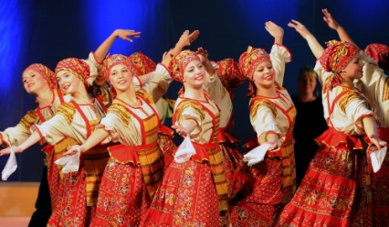
РАСХОДЫ НА РЕАЛИЗАЦИЮ МУНИЦИПАЛЬНЫХ ПРОГРАММ В 2016 ГОДУ
Развитие культуры, спорта и туризма
32 230,8
(15,6%)
Развитие системы образования и молодежной политики
129 163,3
(62,7%)
Создание условий для эффективного
управления муниципальными финансами
23 816,3
(11,6%)
тыс. руб.
Создание условий для эффективного
управления МО
19 414,2
(9,4%)
Развитие сельского хозяйства
624,8
(0,3%)
205 878,1
Демографическое развитие
14,0
Поддержка пассажирского транспорта общего пользования
600,0
(0,3%)
Доступная
среда
10,6
Безопас-ность населения
4,0

Slide 18
РАСХОДЫ НА РАЗВИТИЕ ОБРАЗОВАНИЯ В 2016 ГОДУ
Подпрограмма «Развитие системы дошкольного образования»
5 учебных заведений
Подпрограмма «Развитие системы общего образования»
9 учебных заведений
Подпрограммы «Развитие системы дополнительного образования»
«Развитие дополнительного образования в сфере культуры и искусства»
3 учебных заведения
734 учащихся
40 работников
РАСХОДЫ – 8 935,0 тыс. руб.
314 воспитанников
77 работников
РАСХОДЫ- 22 195,4 тыс. руб.
РАСХОДЫ- 86 184,6 тыс. руб.
253 работника
920 учащихся

Slide 19
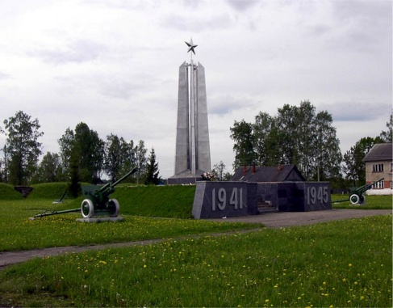
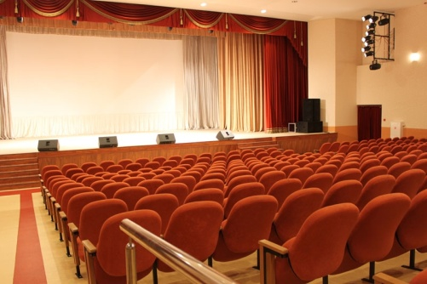
РАСХОДЫ НА РАЗВИТИЕ КУЛЬТУРЫ В 2016 ГОДУ
Подпрограмма «Музейная деятельность»
2 учреждения
2 работника
Подпрограмма «Организация библиотечного обслуживания населения»
17 учреждений
28 работников
РАСХОДЫ- 6 939,8 тыс. руб.
Подпрограмма «Развитие культурно-досуговой деятельности»
17 учреждений
41 работник
РАСХОДЫ – 14 637,0 тыс. руб.
РАСХОДЫ- 518,4 тыс. руб.

Slide 20
ИСТОЧНИКИ РАЗМЕЩЕНИЯ ИНФОРМАЦИИ О БЮДЖЕТЕ
Официальный сайт Администрации муниципального образования «Холм-Жирковский район» Смоленской области
holm.admin-smolensk.ru
Официальное печатное издание
СОГУП «Редакция газеты «Вперед»

Slide 21
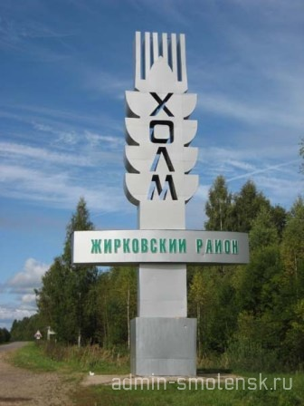
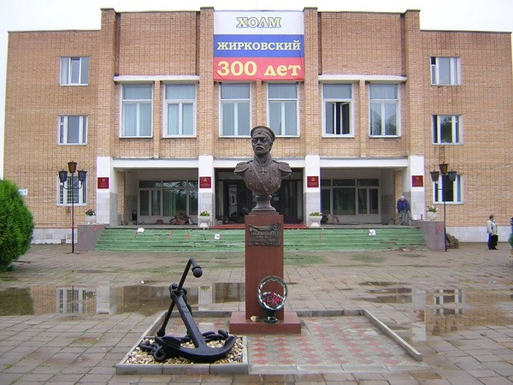
Финансовым управлением Администрации муниципального образования «Холм-Жирковский район» Смоленской области подготовлена брошюра «Бюджет для граждан к проекту решения «Об исполнении бюджета муниципального образования «Холм-Жирковский район» Смоленской области за 2016».
Данная информация позволит гражданам сформировать представление о структуре и объемах доходов, поступивших за отчетный год в бюджет муниципального образования «Холм-Жирковский район» Смоленской области, направлениях расходования бюджетных ассигнований и сделать выводы об эффективности использования бюджетных средств.
Информация для контактов:
Адрес: 215650, Смоленская область,
пгт. Холм-Жирковский,
ул. Нахимовская, д.9
Телефон: 48139 (2-11-73)
E-mail: fin_holm19@mail.ru
Начальник Финансового управления
Т.М. Станько

